Slide 1
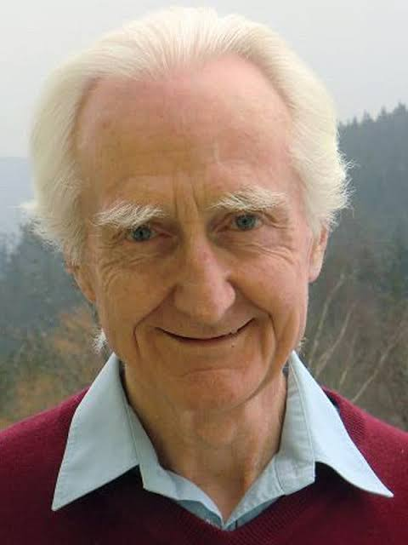
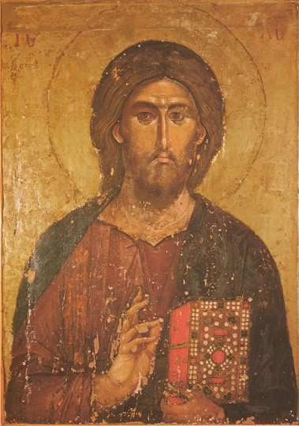
Ejercicios de contemplación en la vida cotidiana
Introducción a la vida contemplativa
Y a la invocación de Jesús
Franz Jalics
8º tiempo o etapa
Fraternidad del Santo Nombre
Material elaborado por Pilar de Mambré

Slide 2
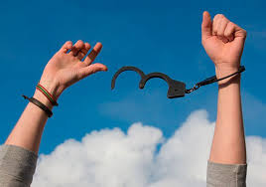
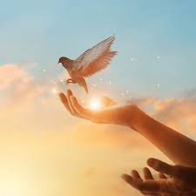
El8º tiempo o etapa: “El perdón”
Alocución
Instrucciones para la meditación

Slide 3
“El perdón”
1. Un recuerdo
2. La necesidad de perdonar
3.La enseñanza de Jesucristo
5. Las heridas que nos provocan los padres
4. De todo corazón
6. Otro recuerdo

Slide 4
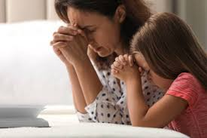
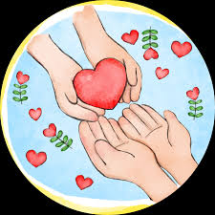
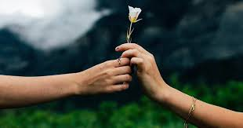
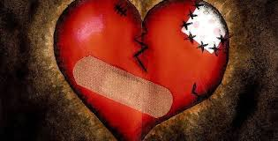
“no quería que se arraigase odio o rencor en nuestros corazones”.
“Mi madre los hizo rezar por todos los que habían provocado daños en la casa y los alrededores”.
Un recuerdo
“Fue ella la que más tarde nos enseñó a perdonar”.
“Dios me envió a esta escuela para aprender a perdonar”. Aprender qué es la reconciliación.
.

Slide 5
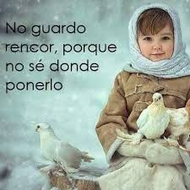
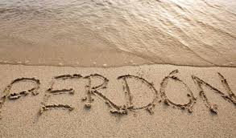
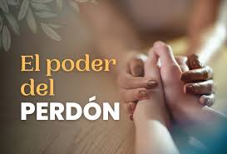
La necesidad de perdonar

Slide 6
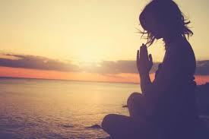
.
Contemplación
Estar centrados en Dios
Estar dispuestos a sufrir.
.
Los conflictos no resueltos
nos bloquean el camino hacia Dios

Slide 7


La necesidad de perdonar
El gran obstáculo
para llegar a Dios
es no saber perdonar.
Las heridas crónicas no pueden sanar
porque no se padecieron
en aceptación y amor.

Slide 8

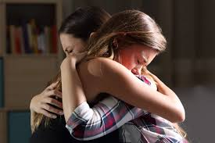
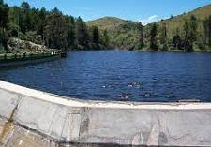
No todo lo sufrido se redime.
Solo es salvado
lo que se sufre en amor y perdón.
Si no estamos dispuestos a perdonar …
Toda la vida se detiene como el agua tras un dique de contención.

Slide 9
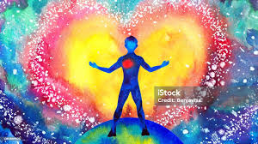
No detener el flujo del amor
“La no reconciliación es como un dique de millones de toneladas de cemento que se alza deteniendo el flujo natural del amor”.
Aprender a perdonar.
Aprender a vivir con nuestras heridas sin detener el flujo del amor.

Slide 10


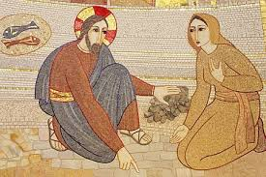
¿ Donde encontramos
la fuente
de este aprendizaje?
¿Quién es el gran maestro del perdón?

Slide 11
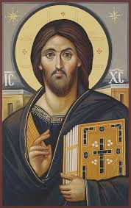
La enseñanza de Jesucristo
El perdón
No disimula el mal
Comporta
la radical superación del mal
no es
una negación del error
Una participación
en la curación y el amor transformador de Dios
que reconcilia y restaura

Slide 12
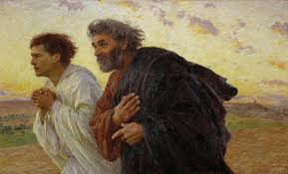
Busquemos la enseñanza de Jesucristo

Slide 13
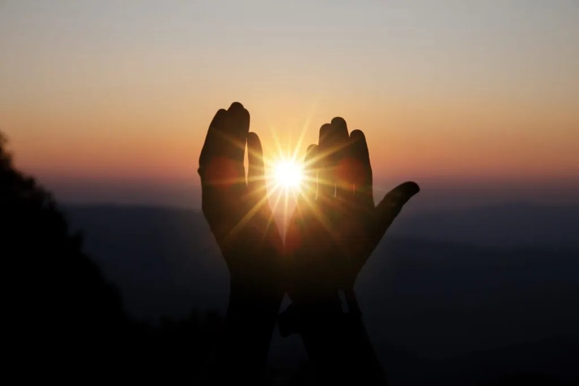
Jesús nos enseña a perdonar
La enseñanza del “Padre nuestro”.
Cristo en la cruz, pidiendo al Padre nuestro perdón
La parábola del rey que deseaba cobrar las deudas pendientes.

Slide 14

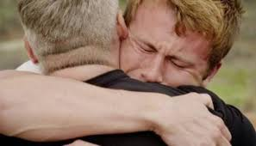
La enseñanza del “Padre nuestro”.
“Perdona nuestras ofensas,
así como …
nosotros perdonamos a los que nos ofenden”.

Slide 15
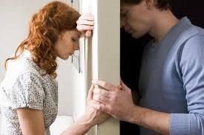
No puede separarse
la relación que tenemos
con los hombres
la relación que tenemos
con Dios.
Al no perdonar a un semejante
guardamos rencor a Dios

Slide 16
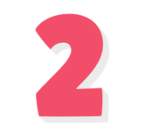
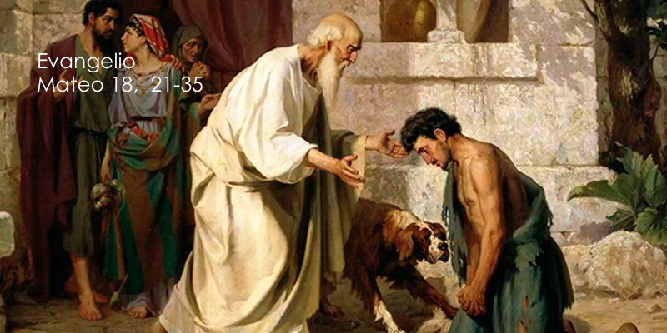
La parábola del rey que deseaba cobrar las deudas pendientes.
La parábola del siervo despiadado

Slide 17
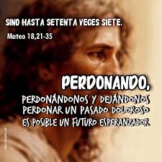
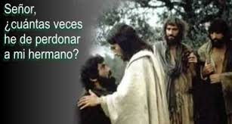
Jesús nos enseña la importancia y la calidad del perdón
El perdón debe ser ilimitado

Slide 18
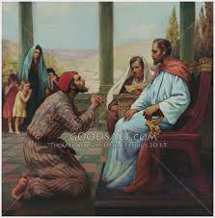
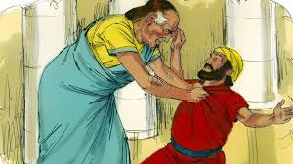
El rey de la parábola, después de apiadarse ante la miseria de su deudor, tras perdonarle la deuda y dejarlo en libertad…
Se encoleriza con él, cuando este no es capaz de tener compasión y perdonar una pequeña deuda a otro servidor…

Slide 19
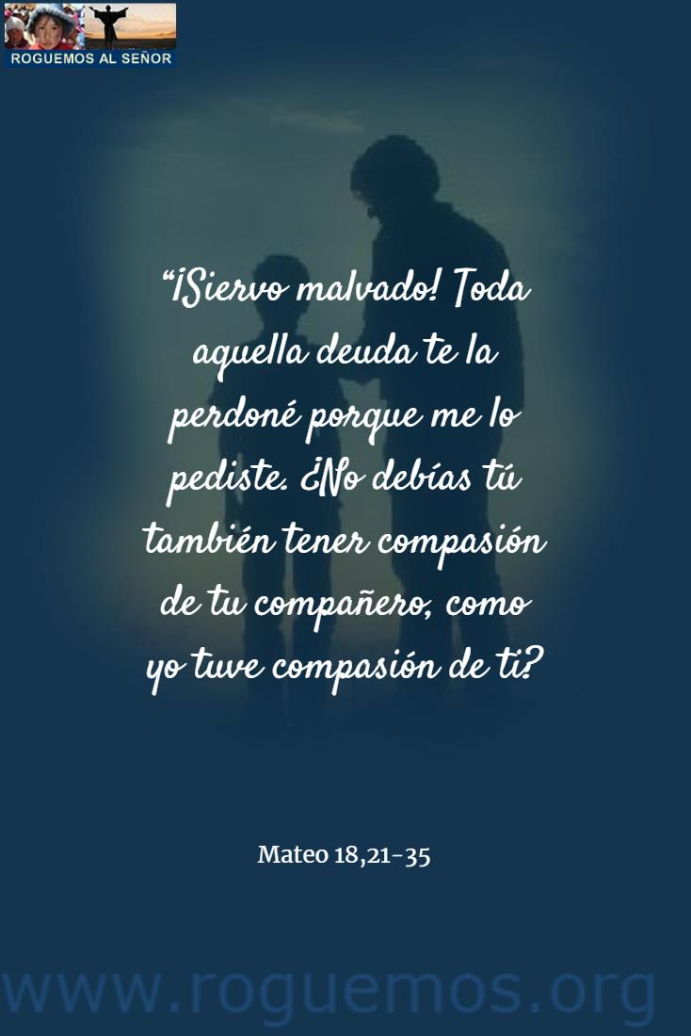
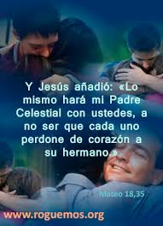
así como
Dios nos perdona a nosotros, debemos perdonar a los demás.

Slide 20
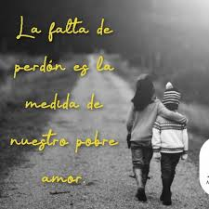

¿ Cómo puede un ser humano esperar el perdón, si él mismo no perdona el prójimo?
¿Estamos dispuestos a perdonar a los otros?
Rogamos a Dios que nos perdone

Slide 21
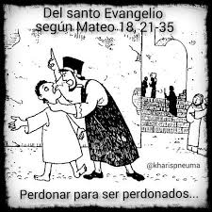
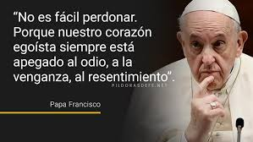
¿Por qué nos es tan difícil perdonar?

Slide 22
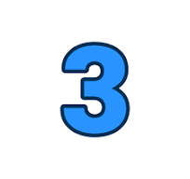
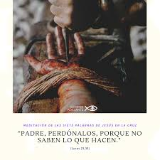
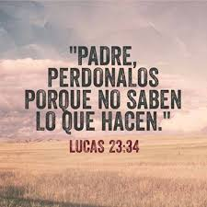
Cristo en la cruz, pidiendo al Padre nuestro perdón

Slide 23
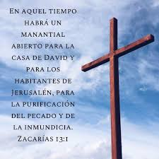
“La cruz es un manantial por donde el perdón se derrama”.

Slide 24
Perdonar “Perdonare”
Per - donare
sobreabundancia
dar
“ Dar sin medida, sin límites, sin proporción respecto al que recibe…”
Solo en Dios es posible esta generosidad inagotable…

Slide 25

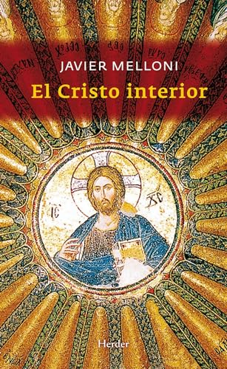
“El crucificado nos salva permaneciendo tenazmente no-violento en medio de nuestros arrebatos,
indicando el único camino que puede detener esa devastación.
Es alzado para atraer a todos los seres hacia sí (Jn 12,32)”
“Esta atracción es la revelación de la única salida posible:
el ofrecimiento de sí mismo”

Slide 26
“No sabemos lo que hacemos porque no sabemos lo que somos.
Somos la oportunidad del darse de Dios…”
“El per-don que invoca Jesús desde la cruz es
el don de recordarnos nuestra esencia
para que nos reconozcamos receptáculos del Ser”

Slide 27
“Jesús es el perdón del Padre, es Dios mismo dándose en él una y otra vez para que podamos retornar a través de él.
“Cuando olvidamos que sólo llenando de Dios nuestra carencia constitutiva podemos colmar nuestro vacío, nos convertimos en fieras y nos lanzamos unos contra otros”

Slide 28
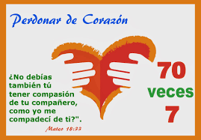
Perdonar de todo corazón
No es fácil.
Es “natural” que el dolor que alguien nos ocasiona deje un poso de rencor, incluso de odio
.Que tiene que ser transformado en amorosa reconciliación con el ofensor.
Eso no se da por sí solo. Requiere un “aprendizaje”

Slide 29
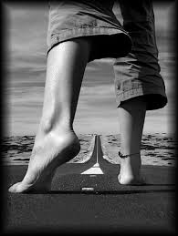
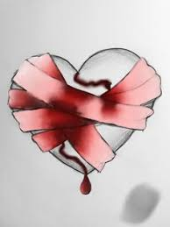
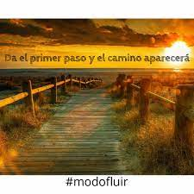
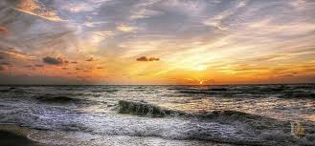
Aprender a perdonar de todo corazón.
En tres pasos
Tener la intención de perdonar
Dirigir la atención a la fuerza sanadora.
Reconocer el rencor que aún anida en nosotros y contemplarlo

Slide 30
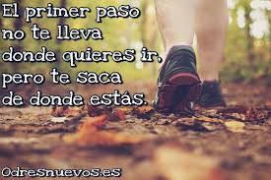
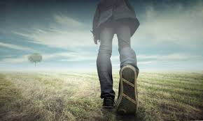

Slide 31
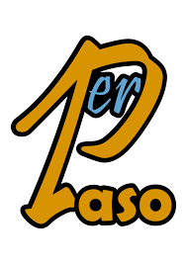
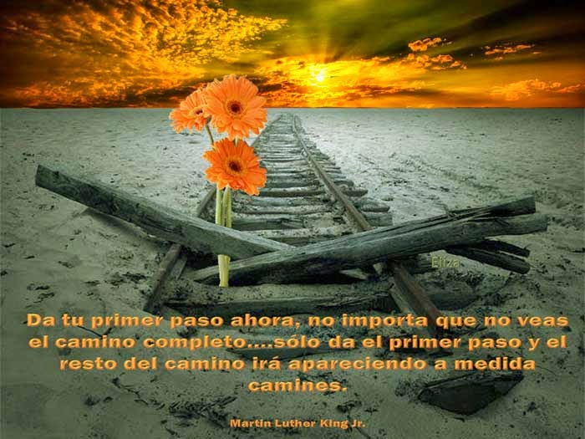
Tener la intención de perdonar:
“perdono a esta persona”
Somos libres de hacer el propósito de perdonar
Para muchos es imposible pronunciar esta breve frase
No se deciden a dar el perdón
Aunque el rencor subsista
Tener el propósito ya es mucho

Slide 32

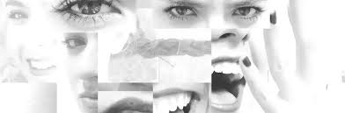
Reconocer el rencor que aún anida en nosotros y contemplarlo:
“he perdonado, pero el rencor todavía está aquí y puedo aceptarlo”.
Nunca debemos tratar de cambiar los sentimientos.
sí podemos cambiar nuestros actos,
Simplemente quedarían reprimidos
Sin causar daño psíquico
Contemplo y dejo que permanezca tal cual está mi sentimiento no reconciliado

Slide 33
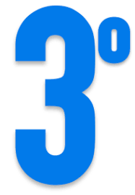
Me vuelvo sin cavilaciones al presente.
El sentimiento podrá permanecer, pero ya no me ocupo de él.
Dirijo mi atención a la fuerza sanadora.
Me comunico con mi centro
Me vuelvo hacia el presente,
hacia Dios.
Un paso decisivo
De ellos vendrá la reconciliación.

Slide 34
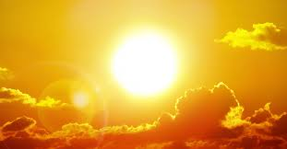
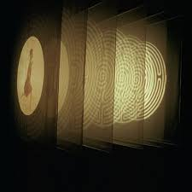


El rencor se irá desmontando capa por capa…
Terminará disolviéndose por completo…
Entonces habremos perdonado realmente de todo corazón.

Slide 35

En la meditación no deberíamos solucionar problemas,
sino contemplar a Dios.
De Dios proviene
la fuerza y la gracia

Slide 36

La quietud hace emerger
Aquello con lo
que no nos hemos reconciliado,
que no hemos padecido,
que no está redimido.
Con confianza nos acogemos
a
la fuerza y la gracia que proviene de Dios

Slide 37

Una situación excepcional para abordar en la meditación:
la relación con nuestros padres.

Slide 38



Las heridas que nos provocan los padres
Son Las heridas más profundas…
la falta de afecto
ausencias
conflictos de autoridad
profundos conflictos que no podemos digerir, elaborar o perdonar fácilmente.

Slide 39


La reconciliación es posible y necesaria.
Depende de nosotros.
No se trata de que los padres cambien.
El problema reside en nuestro corazón.
Nos causa un tormento espiritual muy grande.

Slide 40

¿Porqué es tan importante perdonar a los padres?
Los conflictos no resueltos bloquean
el camino hacia Dios
Trasladamos esto problemas a todas las demás personas.
Mantenemos el mismo modelo de actitudes,
aunque no queramos.

Slide 41

Solo quien ha eliminado los conflictos con los padres
es libre en relación con los demás, y en relación con Dios.

Slide 42



Se nos invita a que en la meditación dejemos que nuestros padres se nos acerquen.
Mecanismos de defensa
Escasos
recuerdos
Resistencias
en el trato
Indiferencia
para que afloren los sentimientos reprimidos relacionados con los padres.

Slide 43




Para que los padres se nos puedan acercar
Representárnoslos meditando junto a juntos
Dejar que se muestren recuerdos de la primera infancia,

Slide 44

Y si surgen esos problemas profundos, antiguos…
¿Qué debemos hacer?

Slide 45
El modo de comportarse:
1º Renovar la disposición para el sufrimiento.
2º Dejar que se muestren los sentimientos sin ocuparse mayormente de ellos
3º Volver al presente.
No desviarnos al plano mental y comenzar a cavilar
Padecer los sentimientos que se presentan en relación con el presente, permitiendo que se rediman.

Slide 46

Aprender a
perdonarnos a nosotros mismos
Todo perdón es
perdón que uno se da a sí mismo.
¿Por qué?
Siempre corren paralelos el perdón que se otorga a los demás, a Dios y a uno mismo.
(Recordamos la triple relación)

Slide 47

Descubrir las resistencias que tenemos para perdonarnos
…. “perdona nuestras defensas”….
Perdona
“nuestras resistencias”
para acoger el amor
Abrirnos para dejar que el amor del crucificado
nos transforme

Slide 48

Todo lo que sucede y cómo sucede
nos es dado
para llevarnos al Padre
por el camino más directo

Slide 49



6. Otro recuerdo: su secuestro
Le llevó ocho años hasta que los últimos restos de rencor desaparecieron
Paciencia y esperanza
en nuestros procesos de perdón.

Slide 50
“me siento verdaderamente libre
y puedo decir que he perdonado de todo corazón”
“Ya no siento resentimiento, rencor ni dolor por lo sucedido”

Slide 51

“Agradezco esta experiencia, que es parte indisoluble de mi vida”

Slide 52

Todo lo que sucede y cómo sucede
nos es dado
para llevarnos al Padre
por el camino más directo

Slide 53

Ofrendar el perdón

Slide 54
El Santo Nombre

